Slide 1
سيارة ولكن ؟!!
هاجر محمد-رهف فضل-نور غازي-زهراء عماد-نوف احمد

Slide 2
نوف أحمد – طباعة سيارة
رهف فضل – طباعة سيارة
هاجر محمد – طباعة سيارة
زهراء عماد – طباعة سيارة
نور غازي – عمل المخطط من خلال ال 4 سيارات

Slide 3
اكسبلوريشن رياضيات
سيارة ولكن ؟!!
مسرحية
1-10-2014

Slide 4
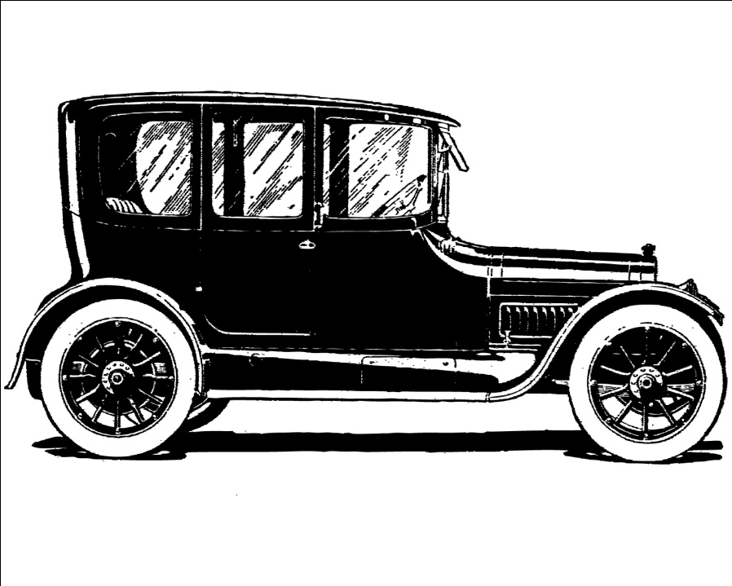

Slide 5
أهمية هذا المشروع (الاستفادة)
جعلنا نفكر بشكل أوسع تجاه كل شيء حولنا
وكيفية عمل الخيارات في حياتنا اليومية
وجعل الإبداع لنا عنوان حياة

Slide 6
الصعوبات
لم نجد أبدا أي صعوبة في عمل المشروع
ماعدا لا يوجد وقت كاف لتجمع المجموعة للتدريب

Slide 7
أسباب اختيارنا للمسرحية
نحن برأينا اعتبرنا المسرحية أفضل وسيلة
لتوصيل الفكرة بطريقة مبسطة وسريعة
وممتعة بنفس ذات الوقت وتستطيع أن
نظهر ابداعنا فيها

Slide 8
المصادر المستخدمة
كتاب الرياضيات الصف الحادي عشر علمي
صور جوجل

Slide 9
شكرا لحضوركم
نتمنى أن ينال إعجابكم

